Slide 1

機器學習概論
作業二

Slide 2
演算法 | SBS選取特徵 正確率：訓練/測試 | RF選取特徵 正確率：訓練/測試 | 說明
1.Perceptron | 0.645161/0.722222 | 0.911290/0.851852 | Perceptron是一種簡單的線性分類器，適合於線性可分的資料集。它通過調整權重來將資料點分類到不同的類別中。
2.Logistic Regression | 0.790323/0.777778 | 0.895161/0.888889 | Logistic Regression是一種線性分類器，使用邏輯函數來預測類別概率。它適合於線性可分的資料集。
3.Support Vector Machine | 0.806452/0.796296 | 0.879032/0.851852 | SVM是一種強大的分類器，適合於線性和非線性可分的資料集。它通過找到最大間隔的超平面來進行分類。
4.Decision Tree | 0.862903/0.851852 | 0.911290/0.814815 | Decision Tree是一種非線性分類器，通過樹狀結構來進行分類。它容易過擬合，特別是在樹的深度較大時。
5.Random Forest | 0.862903/0.870370 | 0.935484/0.870370 | Random Forest是一種集成方法，通過多個決策樹來提高分類性能，並減少過擬合的風險。
6.K-Nearest Neighbors | 0.806452/0.833333 | 0.879032/0.851852 | KNN是一種基於距離的分類器，適合於小型資料集。它通過計算測試點與訓練點之間的距離來進行分類。

Slide 3
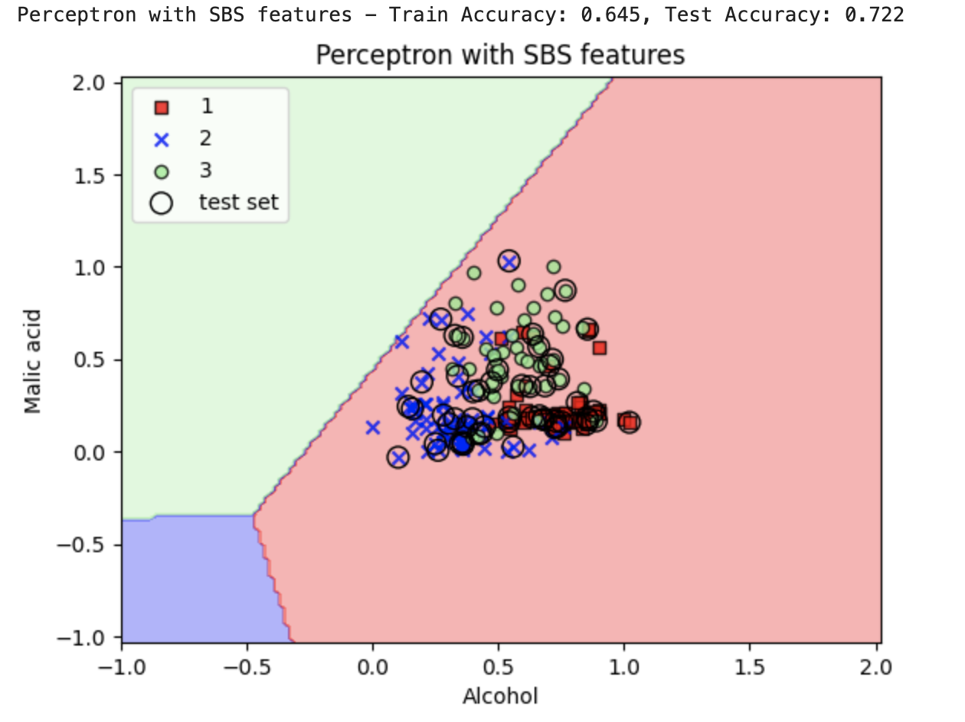
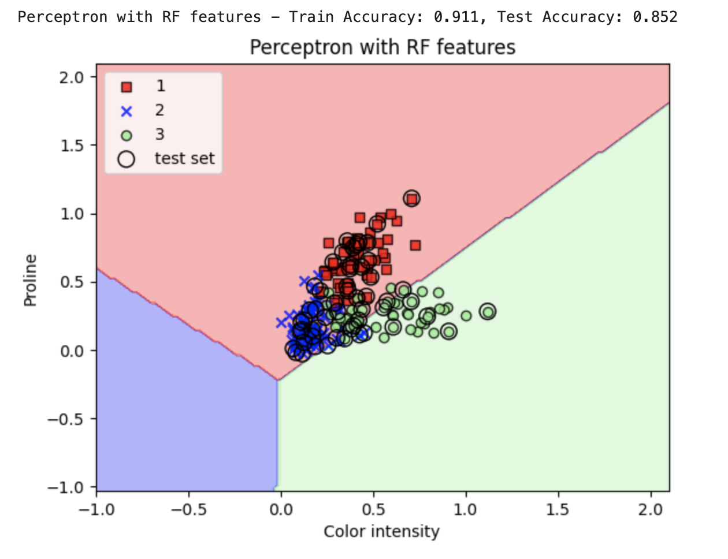

Slide 4
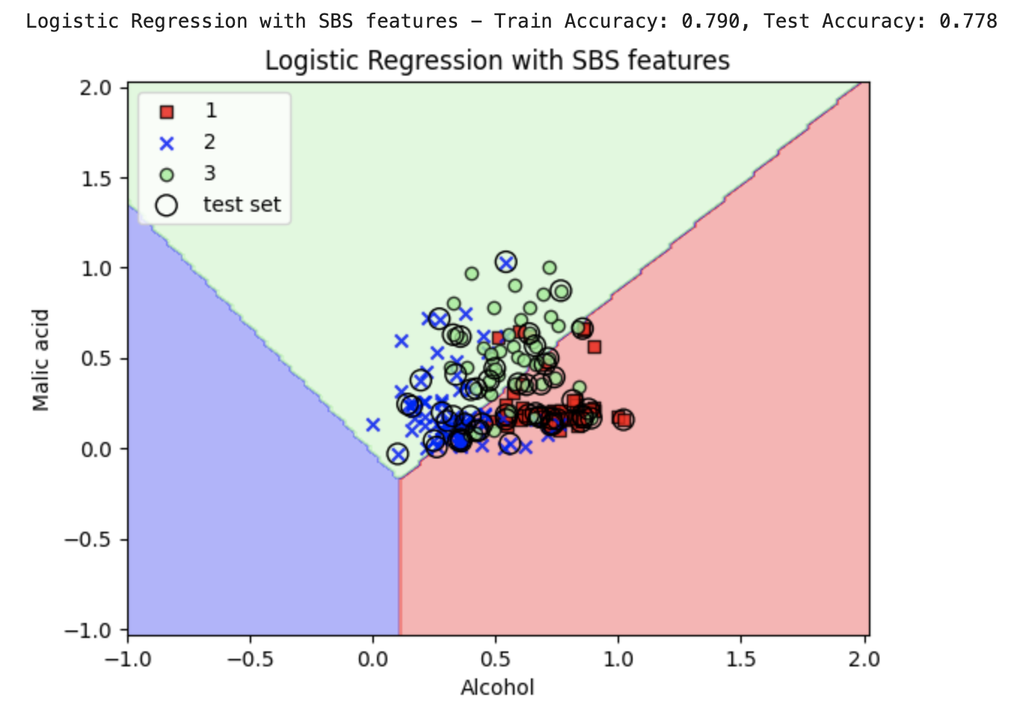
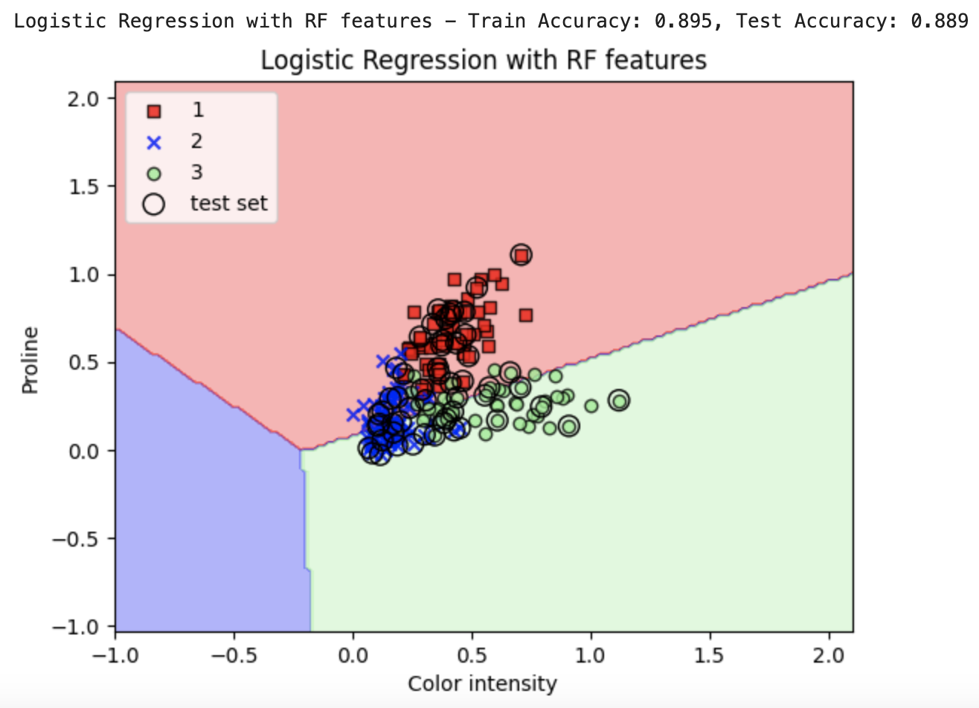

Slide 5
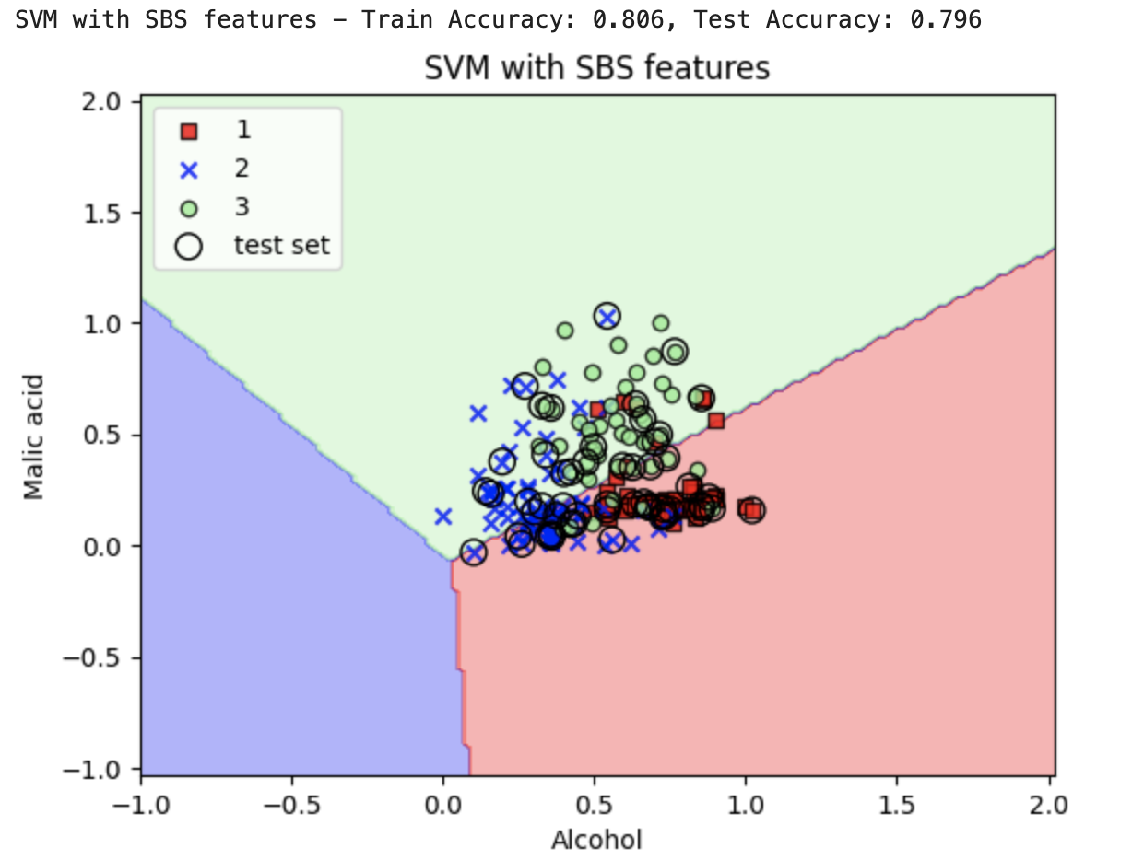
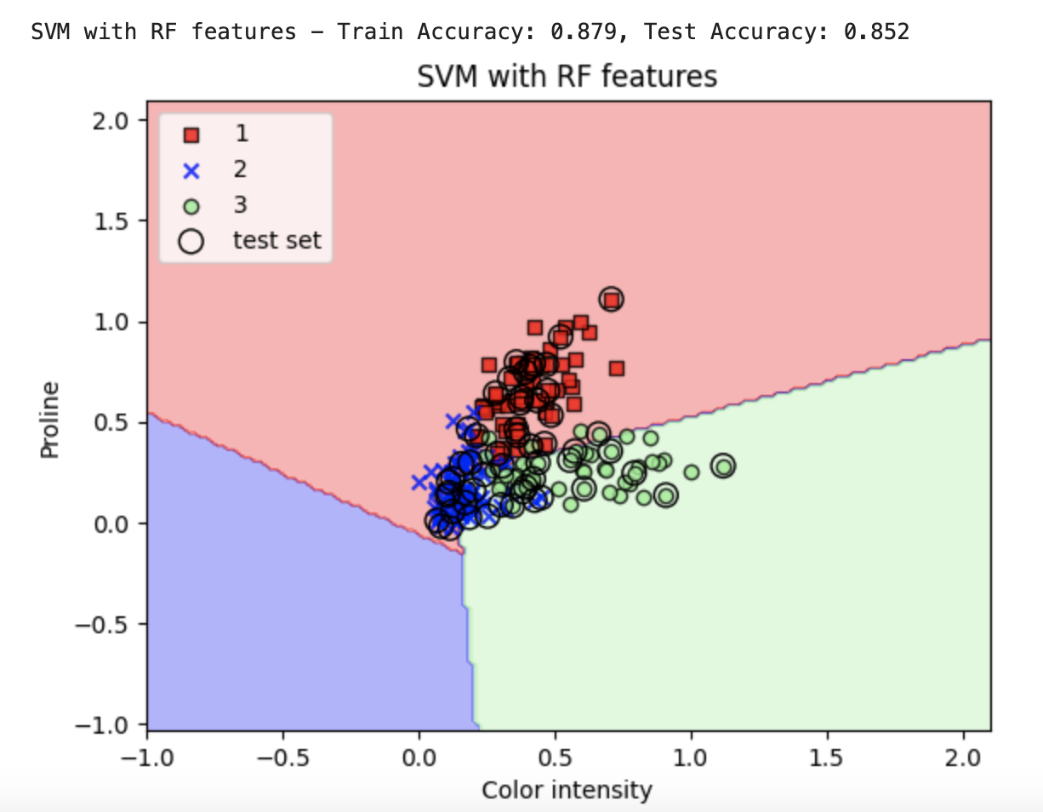

Slide 6
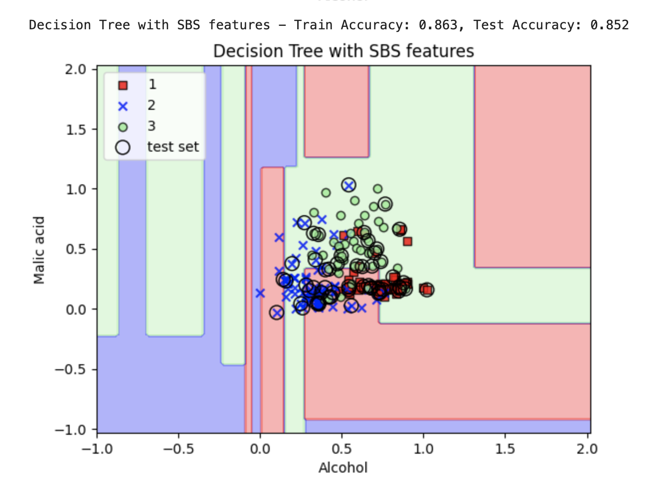
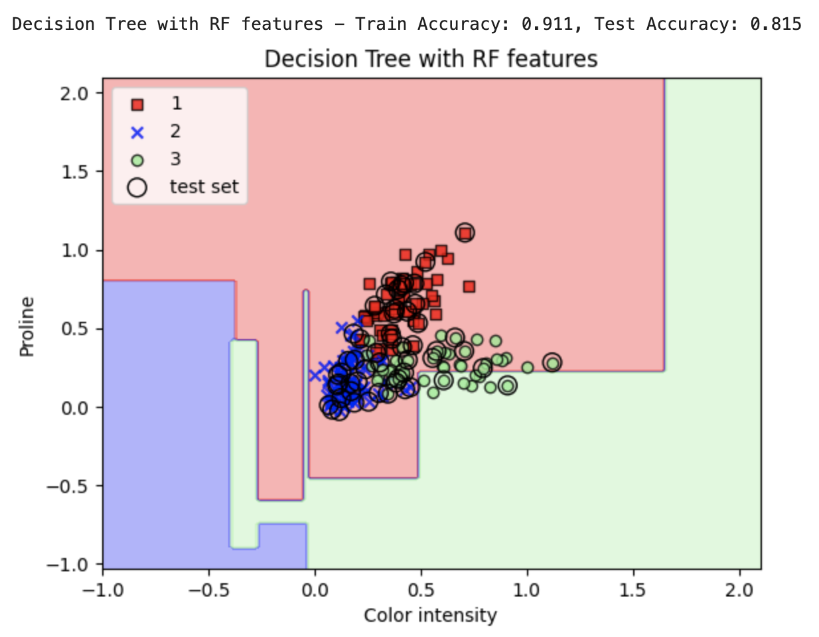

Slide 7
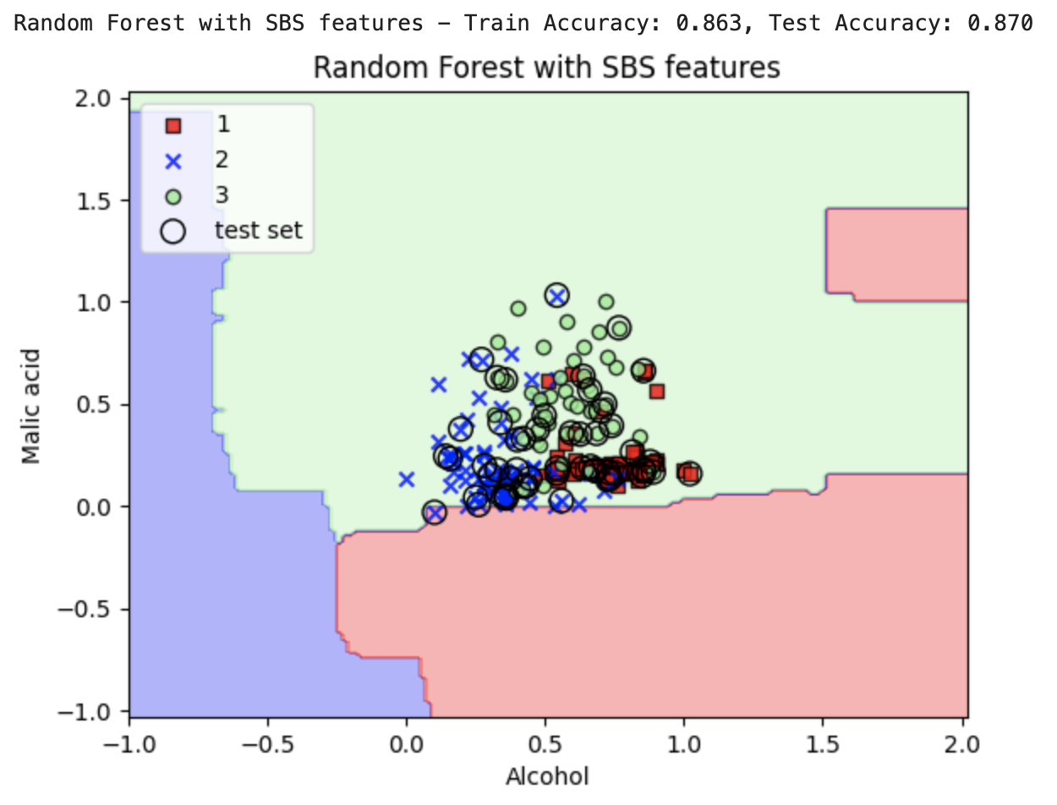
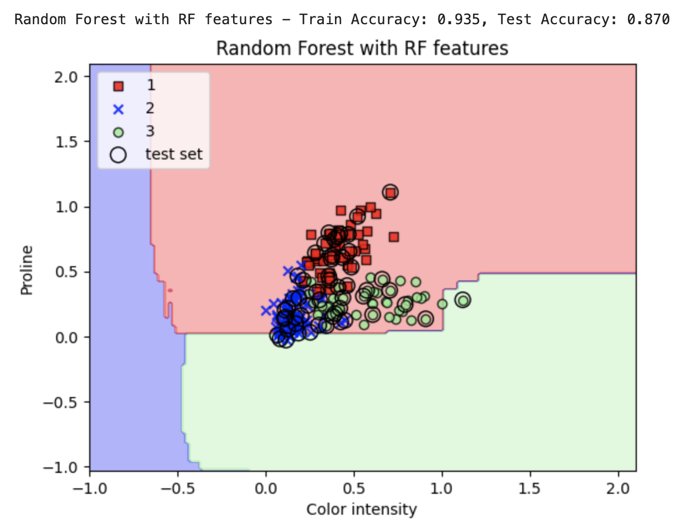

Slide 8
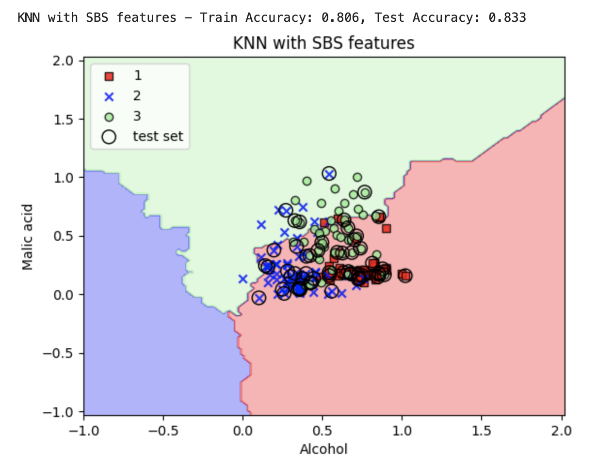
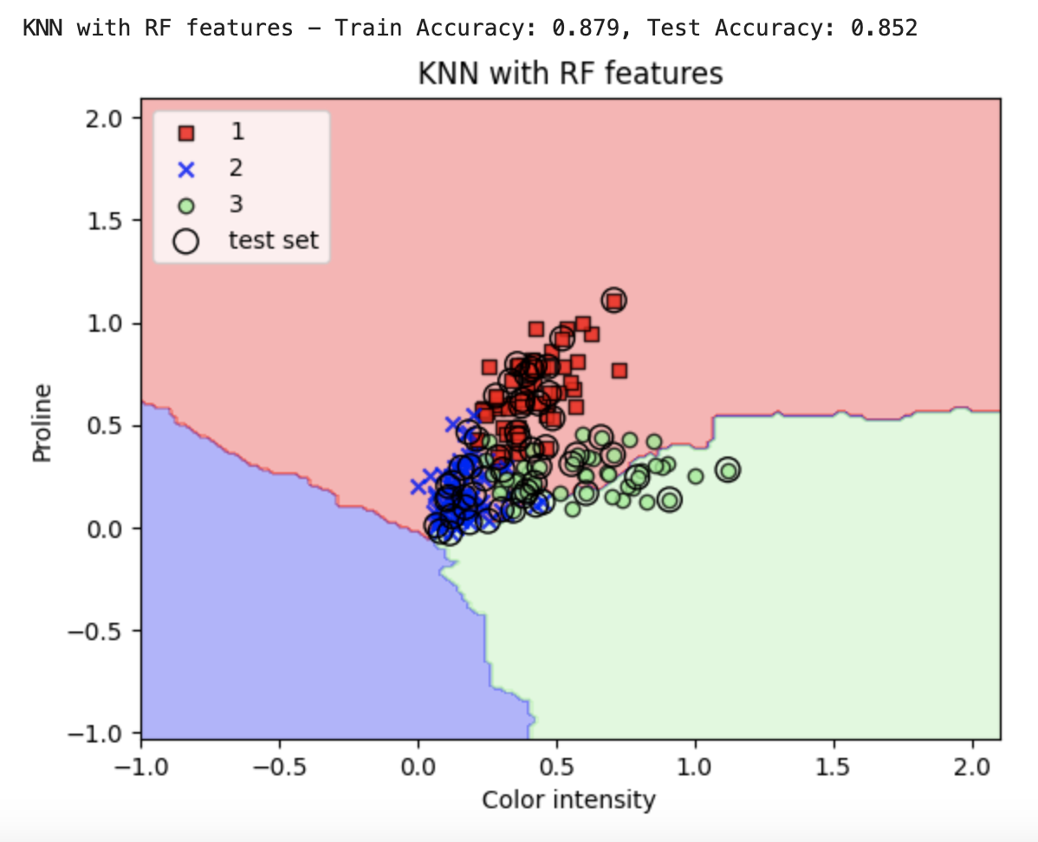

Slide 9
模型性能：
不同的機器學習演算法在使用相同的特徵時，性能會有所不同。這是因為每個演算法的假設和適用性不同。
在這個實驗中，隨機森林和決策樹在使用前2個重要特徵時表現出色，這表明這些特徵對於這些模型來說是非常有用的。
正則化：
正則化對於減少過擬合非常重要。對於線性模型（如Logistic Regression和SVM），L2正則化能夠有效地控制模型的複雜度，從而提高泛化能力。
對於決策樹和隨機森林，通過調整最大深度和最小樣本分裂數，可以有效地控制模型的複雜度，減少過擬合。
超參數調整：
使用網格搜索進行超參數調整是提高模型性能的有效方法。通過調整模型的超參數，可以找到最佳的參數組合，從而提高模型的準確率和穩定性。

